Slide 1
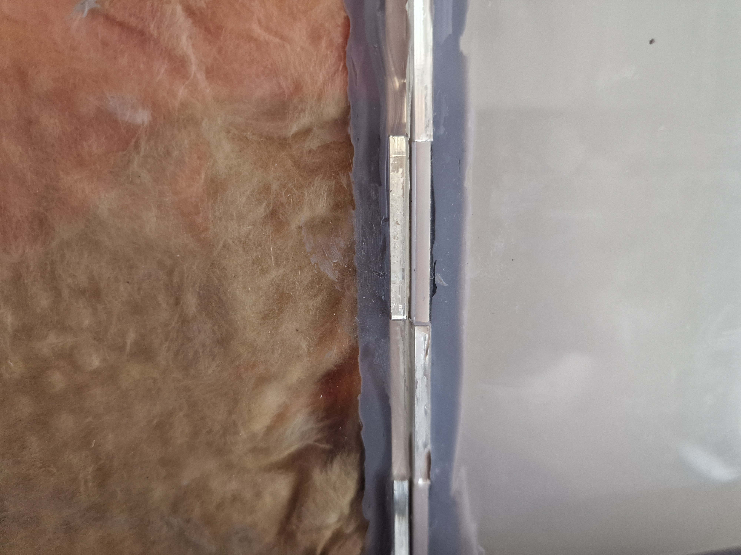
Incorporation des matériaux à changement de phase dans l’isolation thermique d’un bâtiment
VIELLEPEAU Axel TIPE 2025
Notes:
Quand on me parle de transition, la première chose qui me vient à l’esprit, et je pense ne pas être le seul, est la transition écologique et énergétique. Ayant travaillée quelque mois dans le bâtiment, j’ai vue a quelle point cette transition impliquai le secteur. Je me suis alors penché sur isolations thermiques innovantes, et alors découvert l’incorporation de matériaux a changement de phase dans l’isolation thermique d’un bâtiment. C’est alors tout naturellement que j’ai décidé d’étudié cette solution d’isolation, et de vous la présenté.

Slide 2
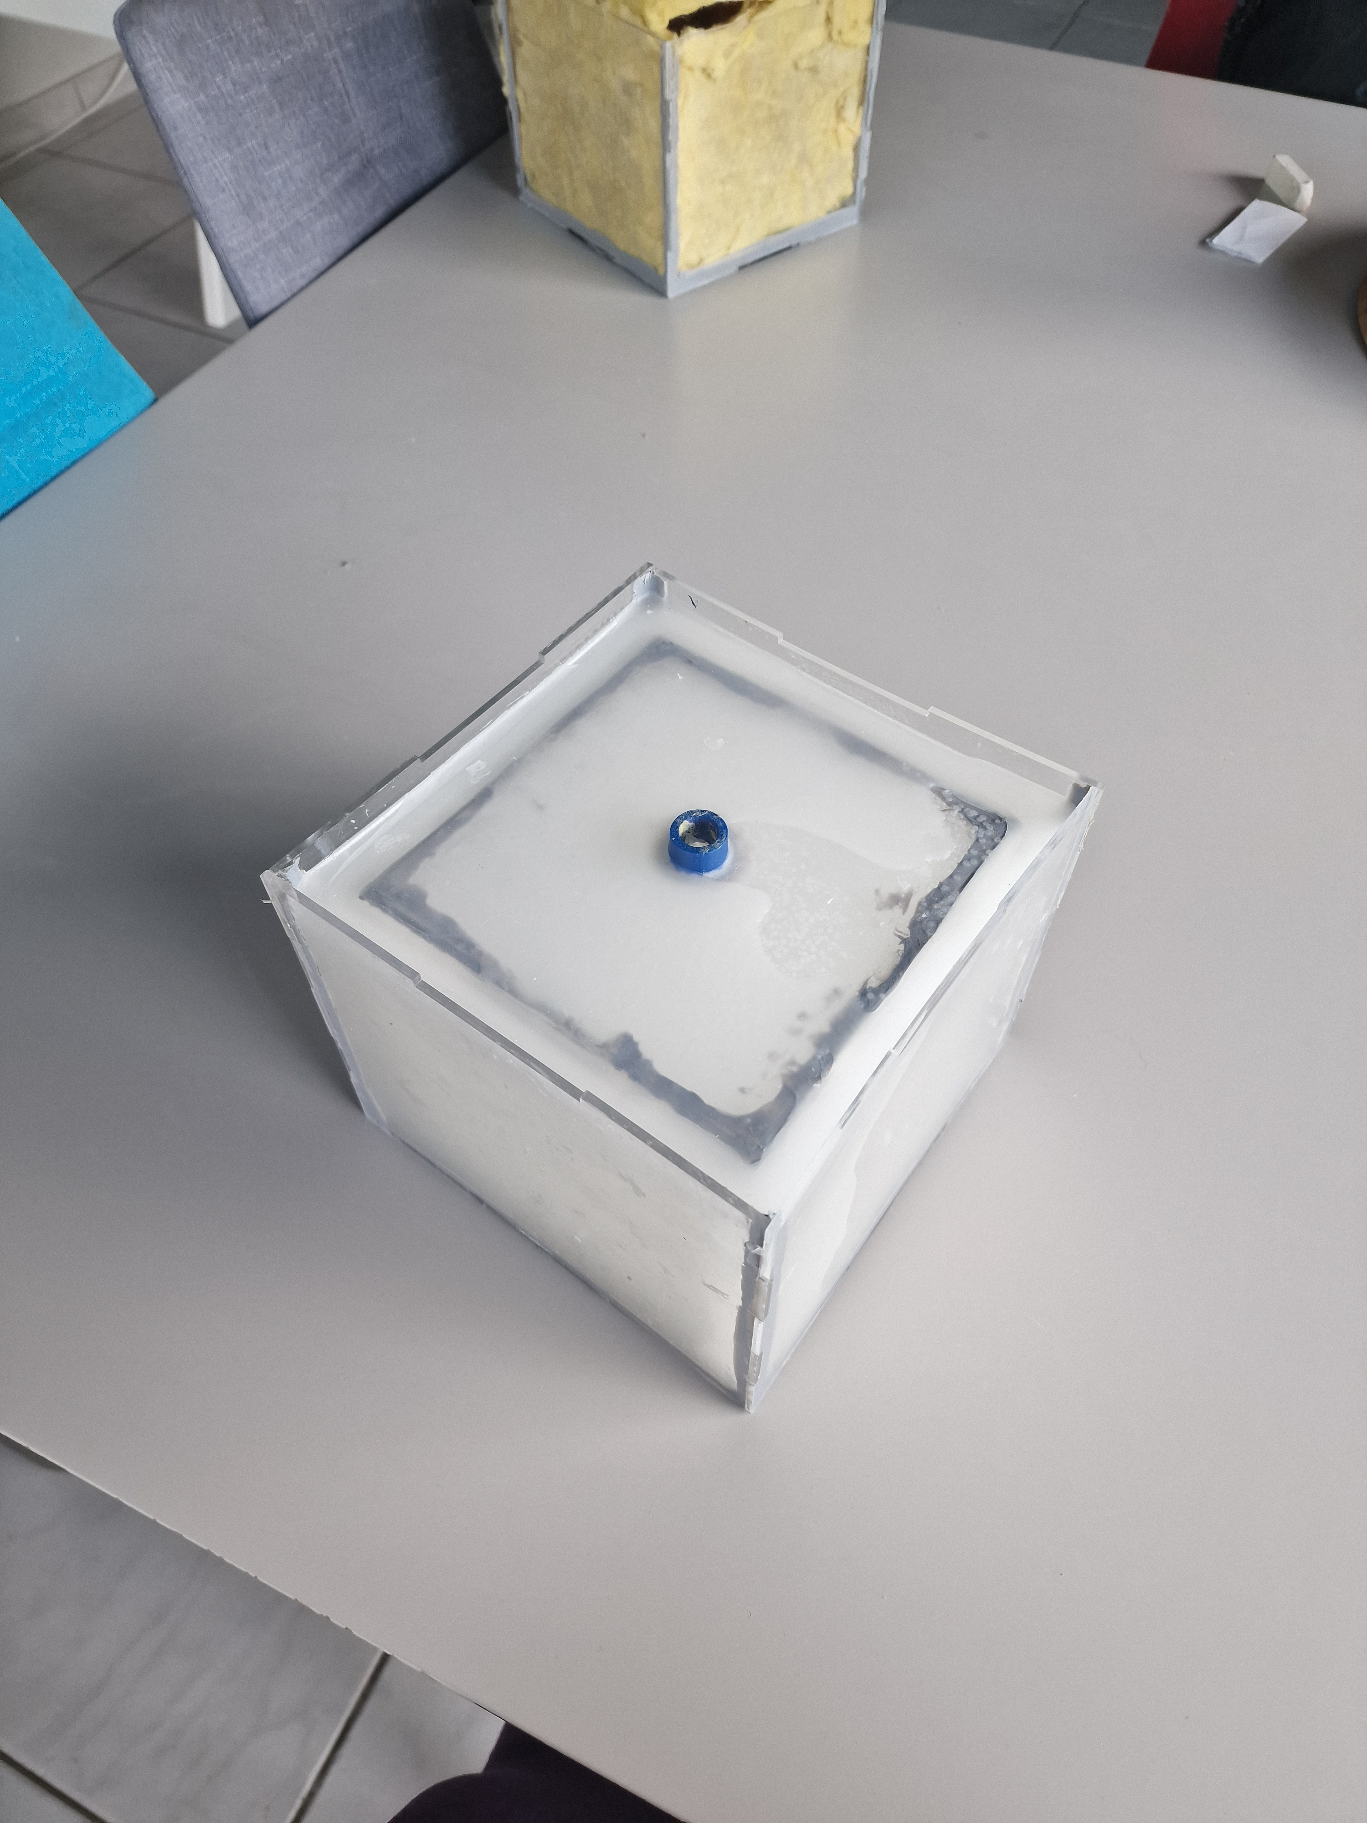
Introduction – Contexte
Introduction
Augmentation des températures dû à la crise climatique
Importance du secteur du bâtiment concernant les gaz à effet de serre
Système de climatisation active énergivore
Notes:
Mise en contexte de cette étude : L’augmentation des températures du au réchauffement climatique pose des problèmes pour le confort thermique des bâtiments (canicule longue et de plus en plus intense, hiver rude etc..). Problème qui est partiellement dû au secteur du bâtiment en lui-même qui représente un acteur majeur de l’émission de gaz à effet de serre (23% de l’émission de gaz à effet de serre en France). Des solutions de climatisation actives existes, mais sont très énergivores, et donc polluante. Cette solution semble alors contre productive. C’est dans ce contexte qu’intervient une solution de climatisation passive : l’isolation thermique impliquant les matériaux à changement de phase.

Slide 3
Problématique : Comment améliorer le confort thermique d’un bâtiment grâce aux matériaux à changement de phase ?
Introduction
Notes:
C’est dans ce contexte que la problématique se pose : Comment améliorer le confort thermique d’un bâtiment grâce aux matériaux à changement de phase ?

Slide 4
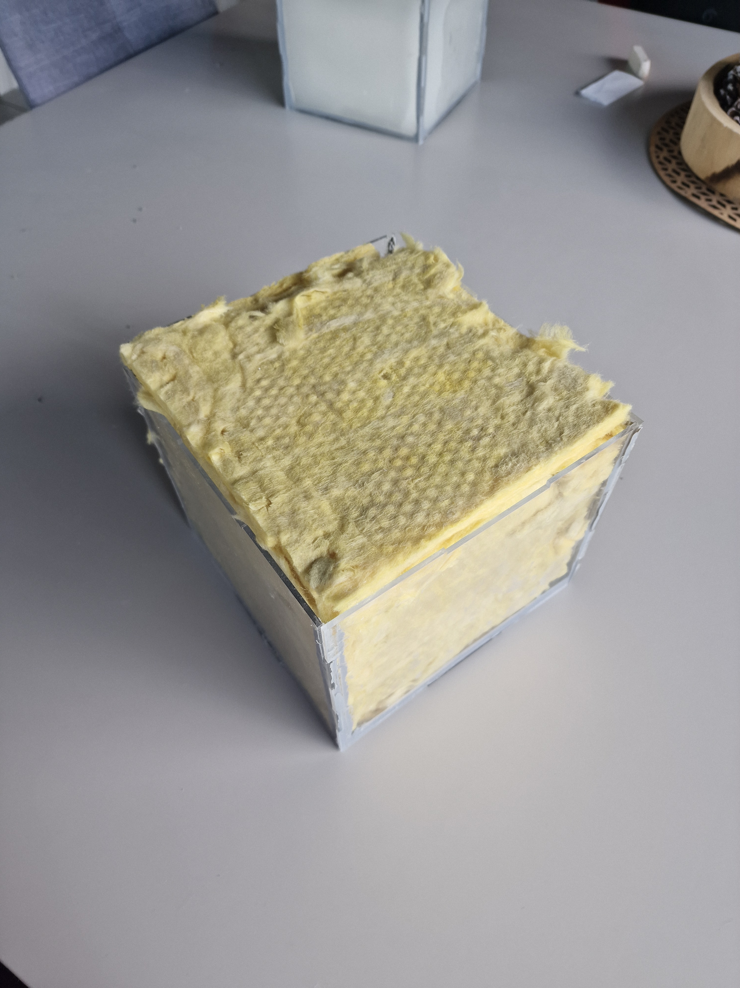
Les Objectifs
Introduction
étudier l’inertie thermique avec le MCP
Réaliser une maquette de pièce isolé avec et sans MCP
Développé un modèle numérique de l’équation de la chaleur incorporant des MCP
Notes:
Pour répondre à cette question, il est nécessaire de fixer les objectifs de notre étude. Ici, toute l’étude aura pour but étudier l’inertie thermique d’un bâtiment apportée par l’utilisation de MCP, ce qui implique alors une étude expérimentale de l’isolation par MCP, puis, pour pouvoir évaluer l’influence à l’échelle d’une pièce réelle, la mise en place d’un modèle numérique de l’équation de la chaleur, en prenant en compte le MCP

Slide 5
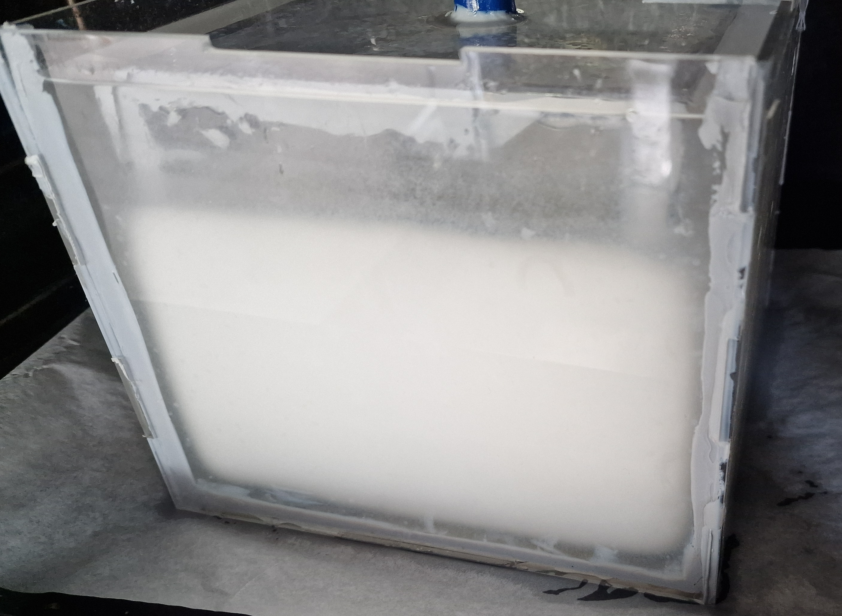
Plan d’étude
Introduction
1.La Théorie des MCP
2. Caractérisation du MCP
3. Expérimentation
4.Mise en équation
5.Modèle numérique
6.conclusion
Notes:
Pour atteindre ces objectifs, il me semble d’abord nécessaire de revenir sur la théorie autour des matériaux à changement de phase et plus spécialement leur utilisation en tant qu’isolant, puis nous évaluerons les caractéristiques thermodynamiques du MCP utilisé expérimentalement, s’ensuit l’expérimentation et enfin la mise en place du modèle numérique précédé par la mise en équation nécessaire du problème pour finalement arriver à la conclusion.

Slide 6
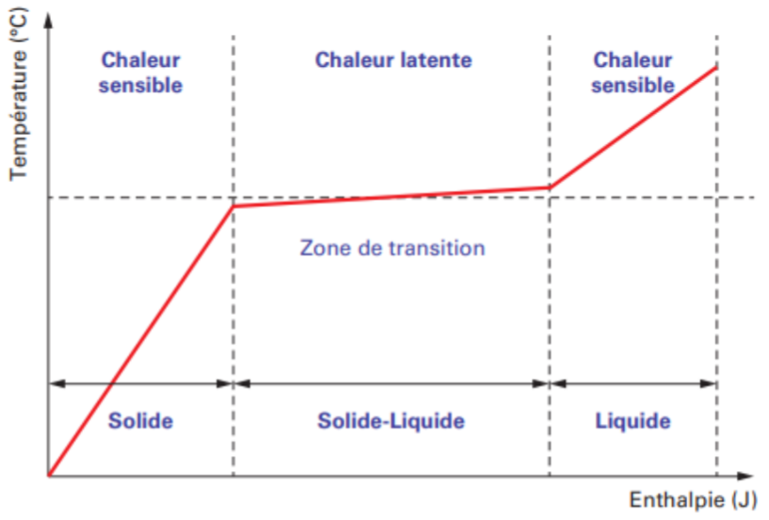
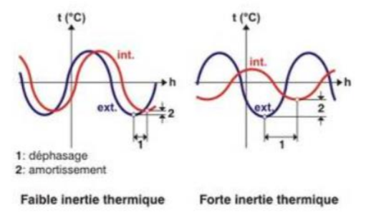
Le MCP dans tous ses états
La théorie des MCP
Chaleur sensible/chaleur latente
Changement de température jour/nuit
Augmentation de l’inertie thermique
Notes:
Premièrement, c’est quoi les MCP et qu’elle est le rapport avec l’isolation. Donc comme son nom l’indique, l’isolation par matériaux à changement de phase implique des matériaux qui change de phase. Et cela apporte plusieurs avantages par rapport à une isolation classique. En effet, cette isolant stocke de l’énergie par chaleur sensible (simple augmentation de la température de l’isolant, tout comme un isolant classique), mais aussi, grâce au changement de phase du matériau, par chaleur latente puisque le changement de phase d’un matériau implique le stockage(fusion), ou la diffusion(solidification) d’une importante quantité d’énergie avec un matériaux qui varie peut de température autour de sa température de fusion. C’est sur ce phénomène que se base l’isolation par MCP. On incorpore dans l’isolation une matière qui possède un point de fusion bas(20/25°) et qui, lors des piques de chaleurs de la journée, va passer d’un état solide à liquide (fusionne) en absorbant l’énergie thermique de la pièce, une énergie qui va ensuite être rendue à la pièce lors des pics bas de températures. Maintenant que le fonctionnement général de l’isolation par matériaux à changement de phase est posé, reste à savoir quel matériau utilisé

Slide 7
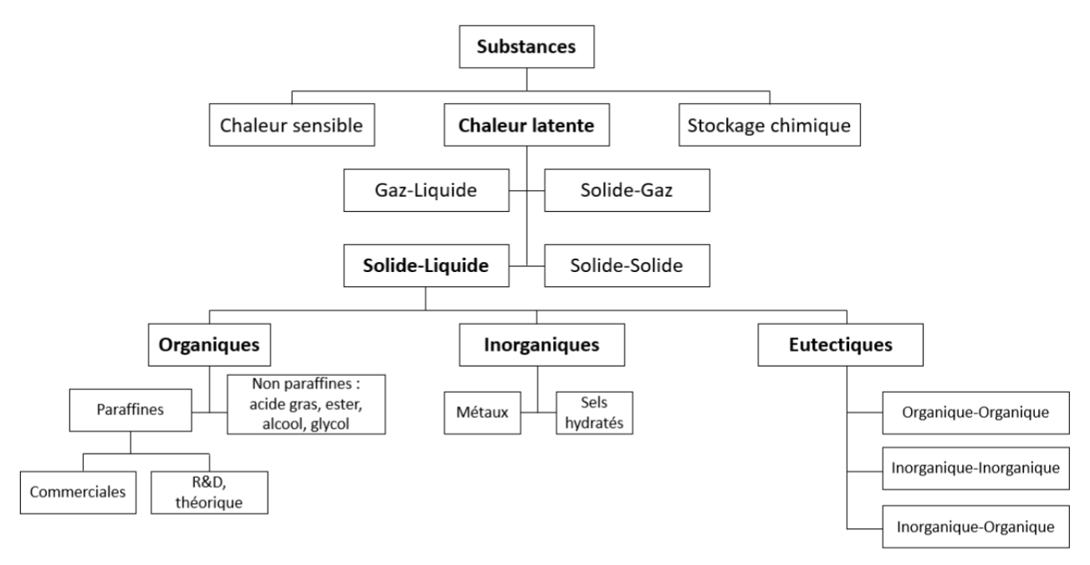
Choix du MCP
Caractérisation du MCP
Paraffine :
Point de fusion bas
Bon marché
Non toxique
Notes:
Et dans l’étude, on va utiliser la paraffine comme MCP, point de fusion accessible, mais aussi car c’est un MCP qui n’est pas toxique, et qui est donc manipulable sans danger sur laquelle on pourra travailler sans risque, mais aussi pour son caractère facile à trouver, puisque ce n’est rien d’autre que de la bougie.

Slide 8
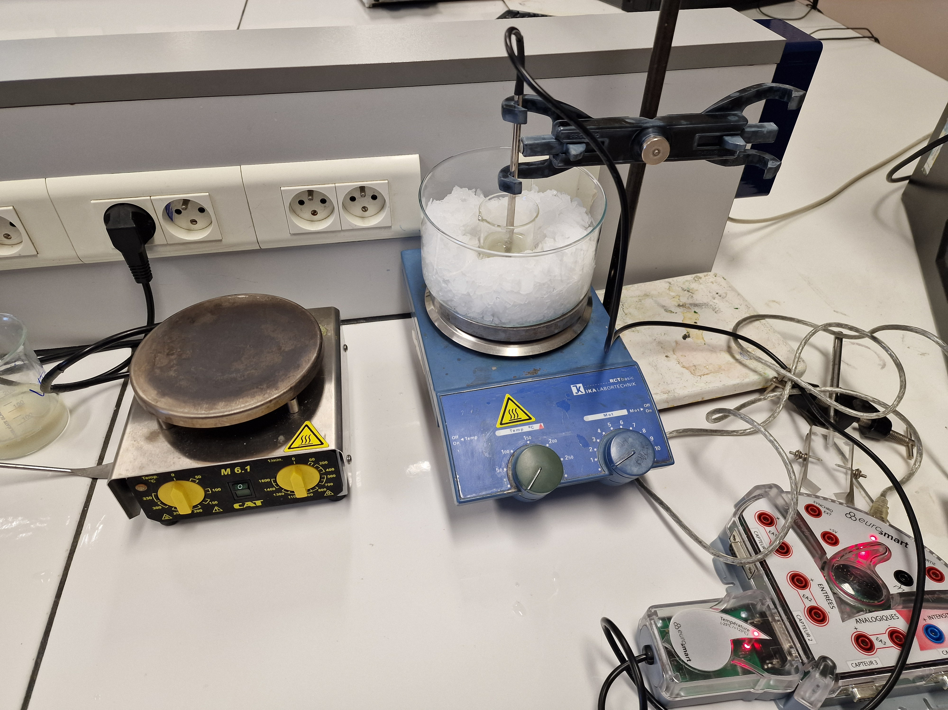
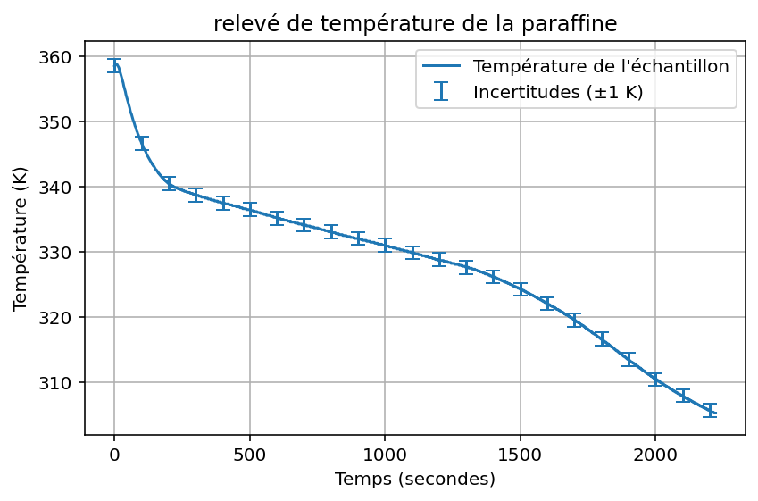
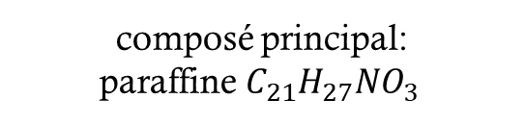


Étude du point de fusion
Caractérisation du MCP
liquide
Solide + liquide
$$T_{f}=333K$$
$$ΔT_{f}=13K$$
Solide
composé principal:
paraffine $C_{21}H_{27}{NO}_{3}$
Notes:
Je me suis donc munit de paraffine du commerce, mais reste à savoir de quel type de paraffine il s’agit.
Donc pour déterminer le type de paraffine, j’ai commencé par faire fondre un échantillon de paraffine, puis j’ai suivi sa solidification en traçant la température de l’échantillon en fonction du temps. La solidification est visible par la présence d’un palier de température. On peut alors exploiter le graphique obtenu pour extraire la température de fusion et de début et fin de fusion, et donc de delta Tf (qui nous sera utile plus tard, lors de la mise en place du modèle numérique), ce qui permet de déduire qu’il s’agit de paraffine … J’ai pu donc aller chercher les propriétés thermodynamiques liées à cette paraffine. Mais malgré une recherche poussée, impossible de trouvée la conductivité thermique du MCP. Je suis donc aller mesurer cette conductivité thermique
Palier non droit car corp non pur

Slide 9

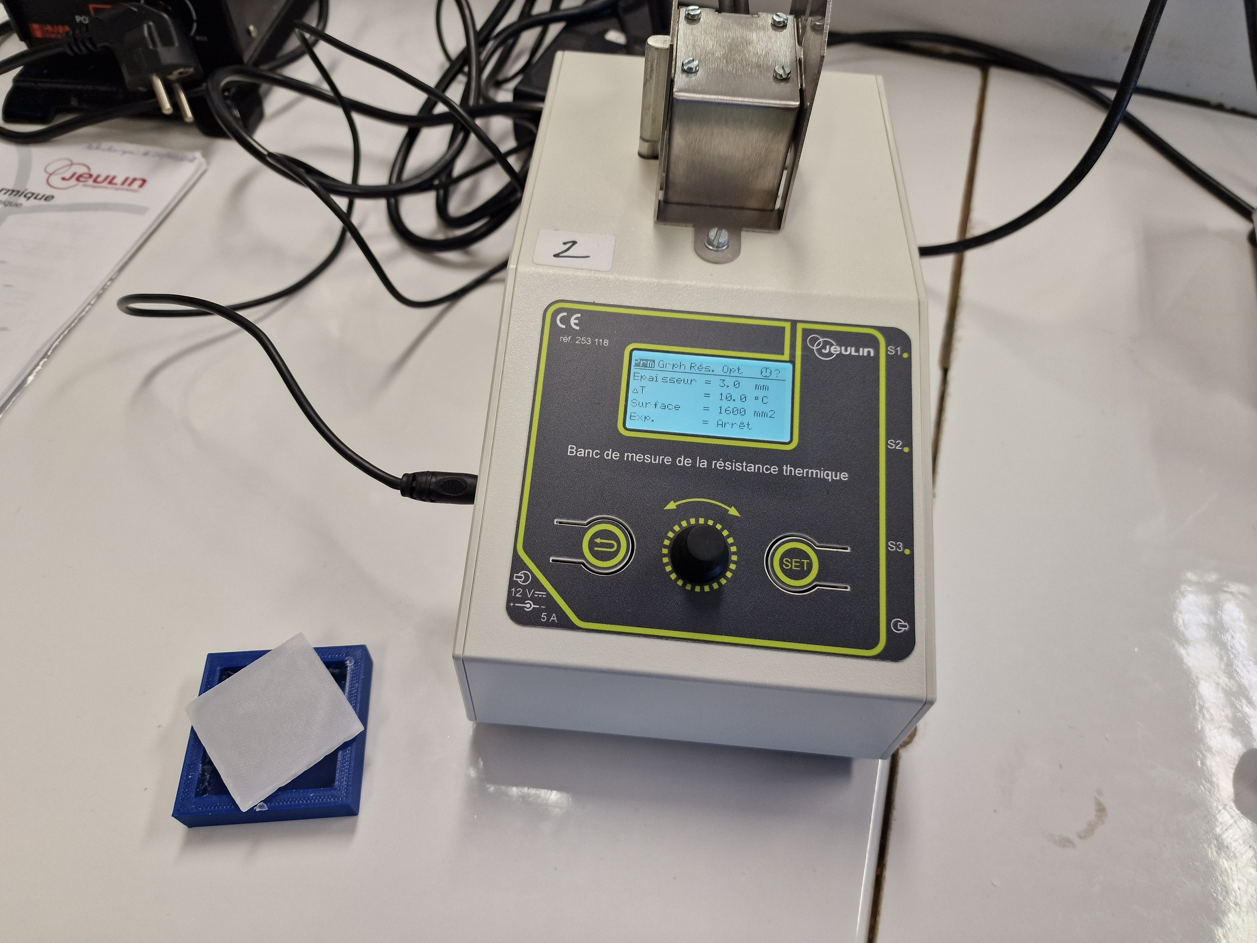
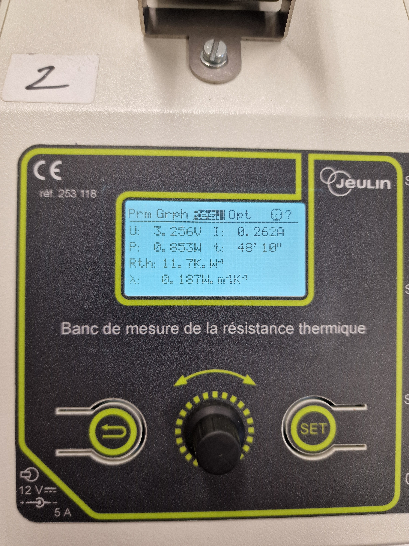
Étude de la conductivité thermique
Caractérisation du MCP
Notes:
Grace à un banc de mesure de conductivité thermique. Pour ce faire, j’ai du créer un échantillon de mesure de la paraffine, qui à été réaliser grâce à un moule que j’ai modélisé et imprimé grâce à l’imprimante 3D du lycée. La mesure à permis de définir une conductivité thermique à …

Slide 10
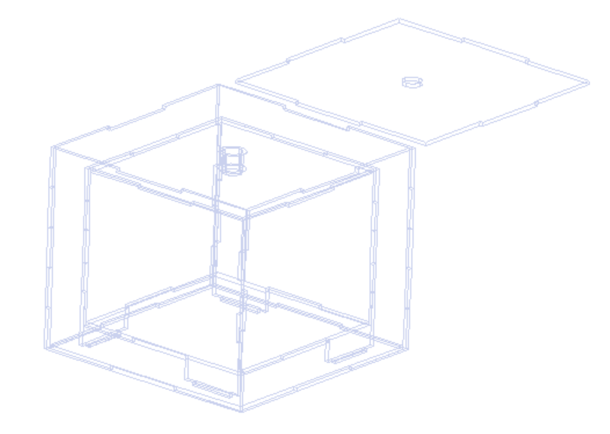
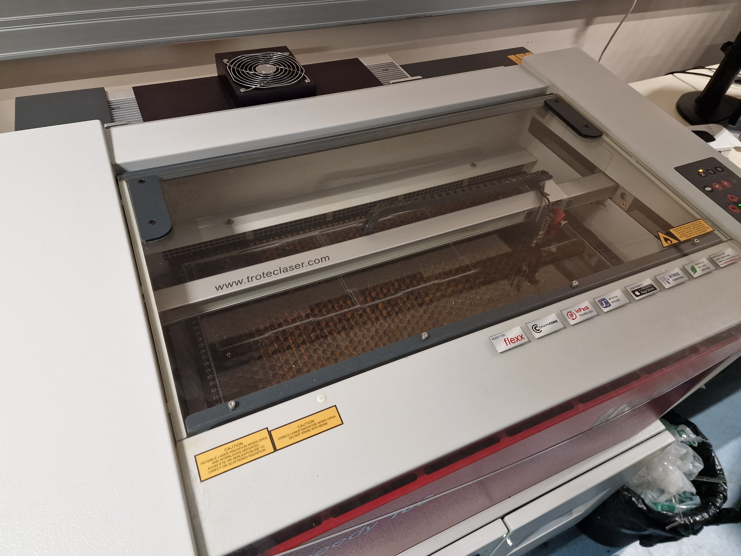
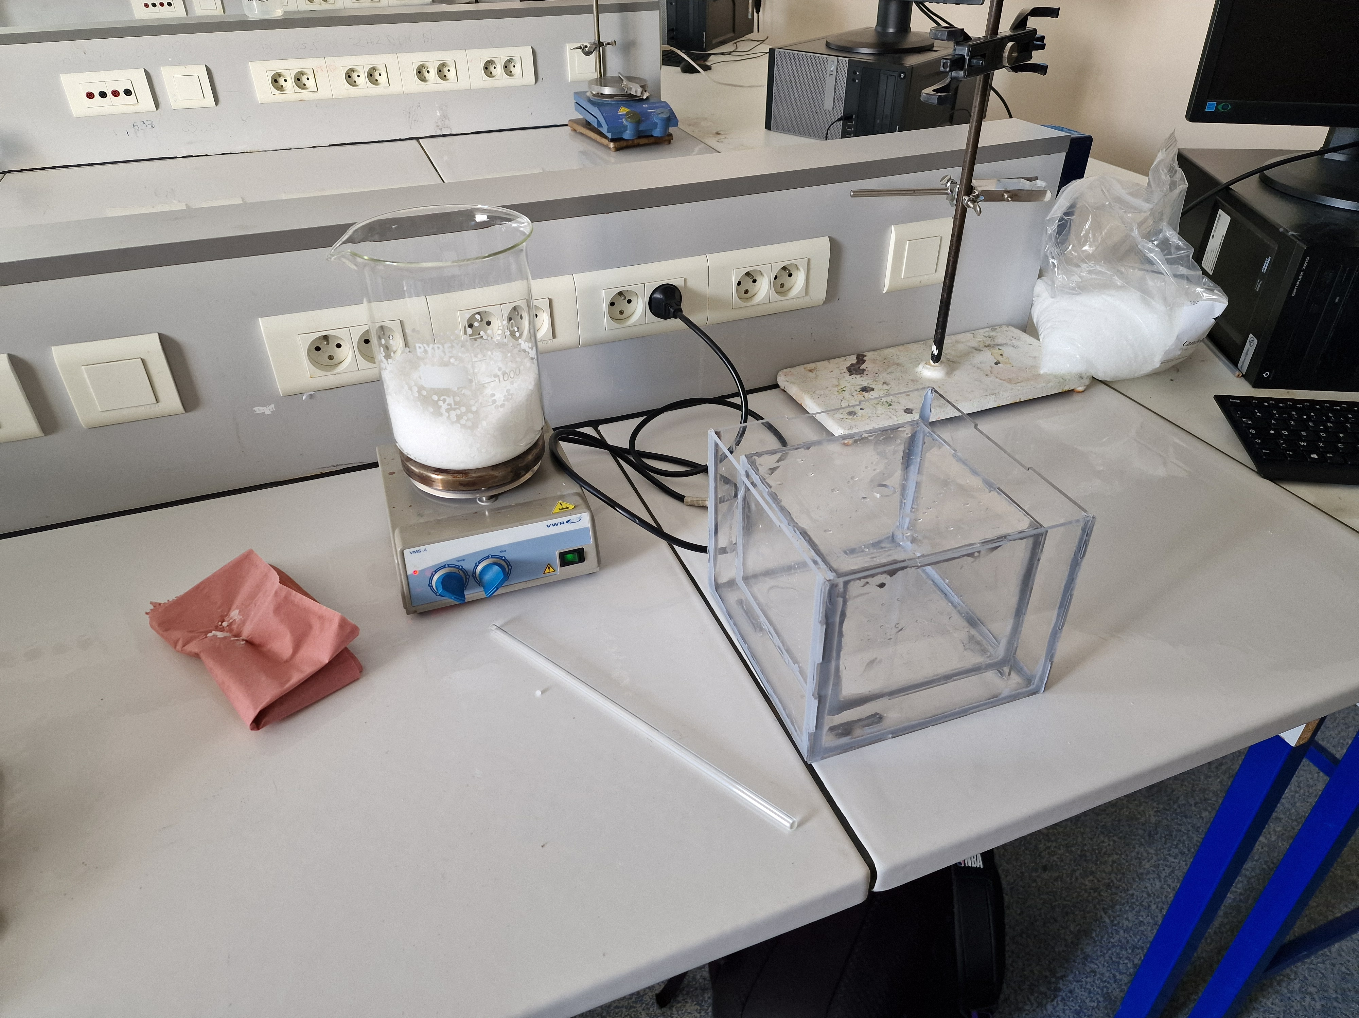
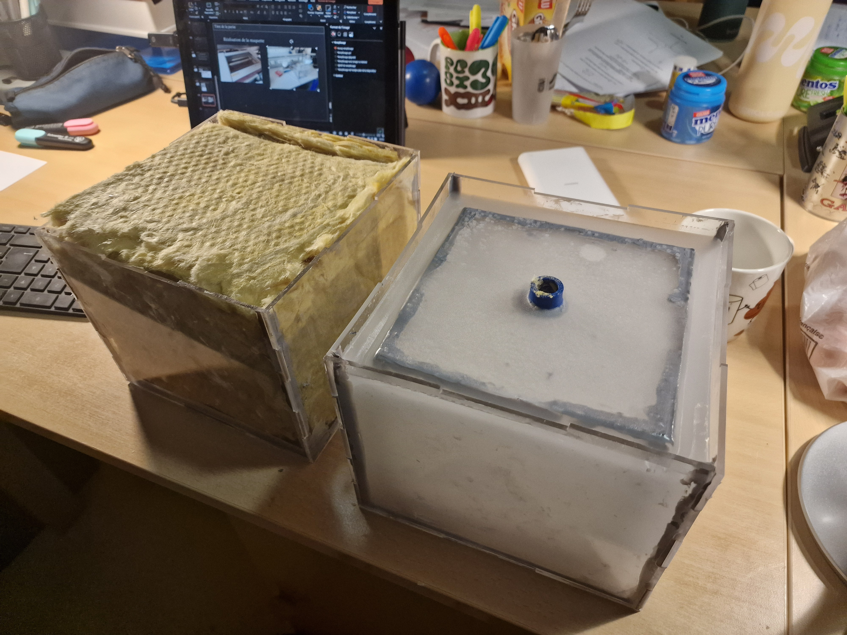
Expérimentation
Réalisation de la maquette
Notes:
En ce qui concerne l’étude expérimental, j’ai modélisé une petite pièce avec une double parois qui va permettre de mettre de l’isolant entre autour de la pièce intérieur. Avec un capteur de température, je vais suivre la variation de température dans chacune boite, avec isolant classique, une avec MCP, soumis à une variation en échelon de la température extérieur pour mettre en évidence l’augmentation de l’inertie thermique avec le MCP. On va ensuite confronté les résultats expérimentaux à ce de la simulation numérique. Autre piste, ajouter l’influence de l’aération journalière, ou encore l’énergie reçus par rayonnement du soleil.
En ce qui concerne l’étude expérimental, j’ai réalisé la maquette d’une pièce à double parois, ce qui permet d’isoler la pièce avec le type d’isolant voulue. Pour ça, j’ai commencé per une modélisation sur Solidworks, puis grâce à une découpeuse laser, j’ai pu découper les parois dans du plexiglas, parois qui ont ensuite été assemblé avec un joint étanche, parce que la double paroi va contenir une phase liquide lors de la fusion du MCP. Une boite à ensuite été isolé avec de la laine de verre, et l’autre boite avec de la paraffine, que je suis venu moulé à l’intérieur de la double paroi. En fait, tout le but ici est, dans un premier temps, de voir l’influence global du MCP sur la température intérieure de la pièce.

Slide 11
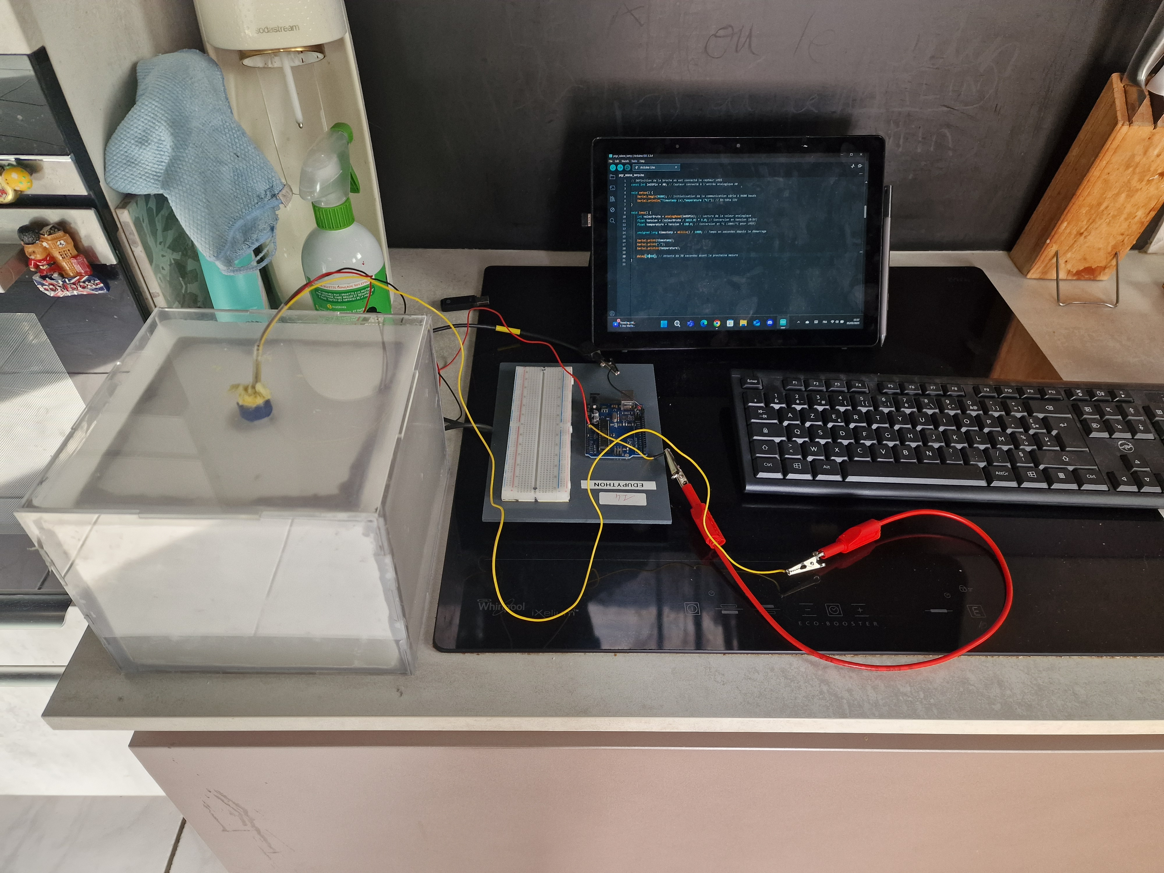
Expérimentation
Expérimentation
Capteur de température
maquette
Carte Arduino
Notes:
Et pour ça, j’ai mis un capteur de température au milieu de la pièce. Ce capteur de température est relié à une carte Arduino qui me permet de suivre en temps réel la température à l’intérieur de la pièce au cour du temps.

Slide 12

Expérimentation
Protocole
On relève la température intérieure lors des différentes étapes
Réchauffement de la pièce soumise à une température extérieure de 80°C (four)
Refroidissement de la pièce soumise à une température extérieure de 20°C (air libre)
1h 30min
1h 30min
Refroidissement de la pièce soumise à une température extérieure de 20°C (air libre)
Réchauffement de la pièce soumise à une température extérieure de 80°C (four)
1h 30min
1h 30min
Notes:
Et donc pour voir l’influence du MCP sur la température intérieure de la pièce, j’ai soumis mes deux maquettes à deux échelons de température 20°C (la température extérieure) et 80°C, alors pourquoi 80°C parce que dans notre cas, il s’agit de paraffine du commerce avec un point de fusion de 60°C, et comme ici le but et de faire jouer la fusion de la paraffine, on a choisi 80°C pour pouvoir atteindre cette fusion. Donc, j’ai introduit la maquette à une température initial de 20°C dans un four à 80°C pendant 1H30, et ensuite la maquette à été sortis du four pour pouvoir refroidir à l’air libre à une température de 20°C, et on recommence.

Slide 13
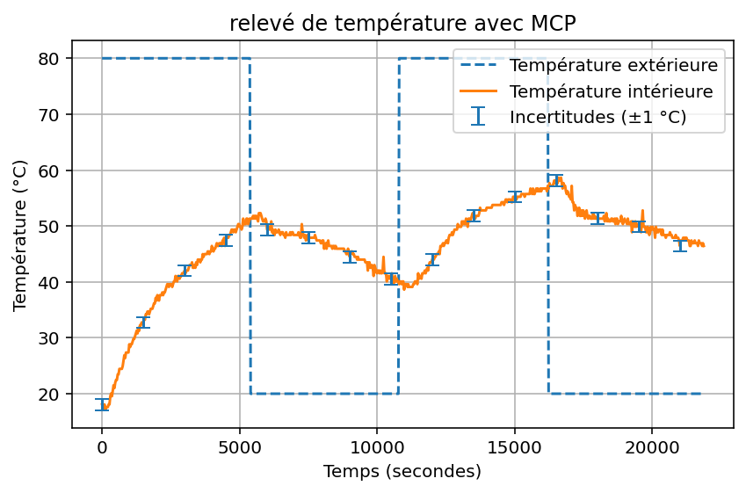
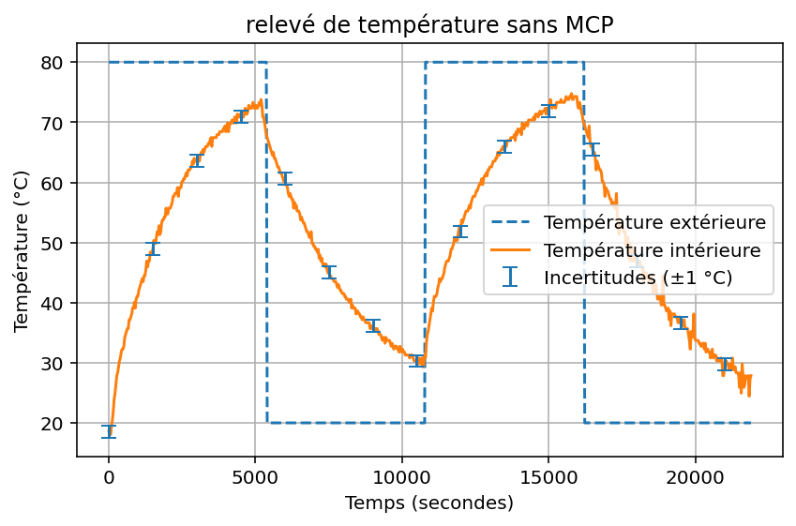


Expérimentation
Résultats expérimentaux
$$∆T=44°C$$
$$∆T=19°C$$
Amortissement fort des pics de températures
Absence de l’augmentation du déphasage de température
Notes:
On peut alors tracer l’évolution de la température au sein de la pièce en fonction du temps dans le cas de l’isolation par MCP et dans le cas de l’isolation avec de la laine de verre. On peut directement voir l’influence du MCP qui vient fortement augmenté l’inertie thermique, puisqu’il réduit l’amplitude de variation de température de 25°C. On peut cependant noté l’absence d’un déphasage thermique temporel, surement dû à une variation de température extérieur trop abrupte et un échange thermique au niveau du trou où passent les câbles. Certes, on a pu voir l’influence global du MCP, mais une maquette de la taille d’une pièce pour pouvoir avoir une étude plus précise est utopique. Il est donc nécessaire de développer un modèle numérique pour une étude précise.

Slide 14



Mise en équation
Etude physique
Equation de diffusion de la chaleur
$$\frac{∂H_{v}\left(x,t\right)}{∂t}=λ\frac{∂^{2}T}{∂x^{2}}$$
Décomposition de l’enthalpie
$$H_{v}=ρcT+ρlf$$
$$f :fraction de matériau liquide dans le noeud considéré$$
l : enthalpie massique de fusion
Notes:
Donc, on commence par mettre en équation notre problème. Pour ça, on utilise l’équation de diffusion classique. Ici, la seule chose qui va changer, c’est le fait qu’il faut prendre en compte la capacité qu’a le matériau à changer de phase et donc d’absorber ou de restituer de l’énergie. Pour cela on décompose l’enthalpie en une partie sensible (lié à l’augmentation de température) et une partie latente (lié au changement de phase).

Slide 15

Modèle numérique
Modèle numérique
Hypothèses
Propriété thermo-physique constantes
Transfert de chaleur unidimensionnel et réalisé par la conduction
Mur entièrement fait de MCP
Notes:
Avant tout, il faut poser quelques hypothèses pour notre résolution numérique. On va donc considéré …

Slide 16

Discrétisation de l’expression
Modèle numérique
Milieu extérieur
Milieu intérieur
Mur
i-2
i-1
i
i+1
i+2
$$H_{i}^{n+1}=H_{i}^{n}+\frac{λΔt}{Δx^{2}}\left(T_{ⅈ−1}^{n}−2T_{i}^{n}+⊤_{ⅈ+1}^{n}\right)$$
Notes:
Pour résoudre numériquement, on vient discrétiser l’équation de diffusion avec la méthode des volumes finis. La variation d’enthalpie d’un nœud ne dépend alors que de ces deux plus proches voisins.

Slide 17








Déroulé du code
Modèle numérique
N
N+1
Mise à jour de $T_{i}^{n}$
$$H_{i}^{n}$$
$$H_{i}^{n+1}$$
H
$$H_{v}=ρc_{p}T+ρl\frac{T−\left(T_{m}−δ\right)}{2δ}$$
$$H_{v}=ρc_{p}T$$
$$H_{v} =ρc_{P}T+ρl$$
État
liquide
solide
solide + liquide
T
$$T_{m}−δ$$
$$T_{m}+δ$$
Notes:
La discrétisation de l’équation de la chaleur étant faite, on va pouvoir simuler la diffusion thermique au sein de la paraffine. L’enthalpie étant défini à une constante près, on va définir la constante de telle sorte que l’enthalpie volumique est égale à 0 pour T=0. On va alors définir différentes zones d’enthalpie avec une expression de l’enthalpie qui dépens de la zone considérée. On a alors une zone solide, avec une expression classique de l’enthalpie, une zone solide/liquide autour du point de fusion, où on retrouve le terme lié à la chaleur sensible et un autre lié à la chaleur latente. Et enfin la zon liquide avec un terme en plus lié à la fonte totale du MCP.
On utilisera pour le code une méthode enthalpique : à chaque itération, on calcule la variation d’enthalpie volumique lié à la diffusion, ce qui permet de définir la nouvelle l’enthalpie volumique de chaque nœud, puis on calcul la température du nœud en fonction de la zone dans laquelle on se trouve et on recommence jusqu’à la fin de la simulation. Après exécution du code j’obtient ça :

Slide 18
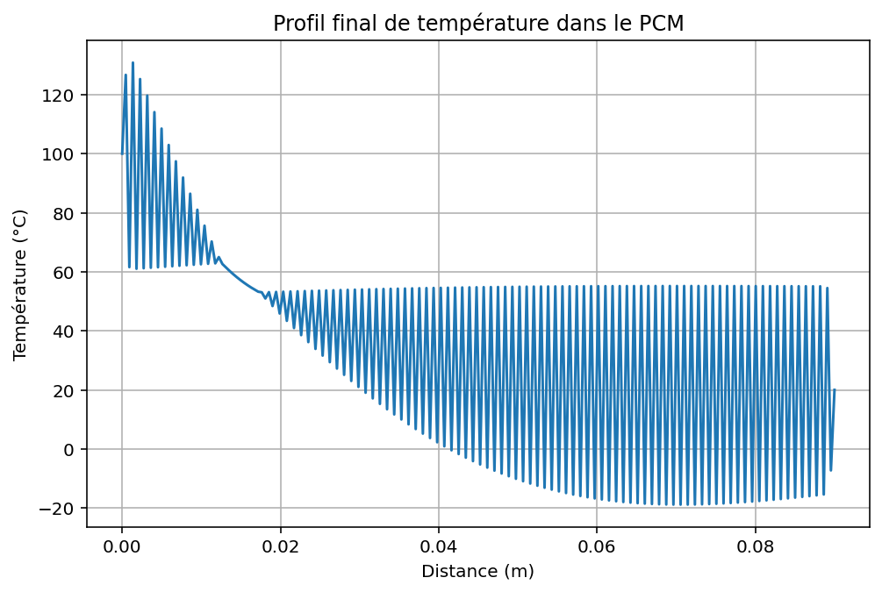

$condition de stabilité Δt≤\frac{ρcΔx^{2}}{2k}$ $Δt=1s et \frac{ρcΔx^{2}}{2k}$ = 0,81s
Modèle numérique
Premier essai
Notes:
Qui correspond au profil de température final dans un mur de 9cm de MCP avec à ses extrémités un thermostat de 100°C et un thermostat de 20°C.
Ce résultat semble peut probable, on est face à un problème de stabilité du modèle. Après recherche, j’ai trouvé qu’il y avait une condition de stabilité pour cette résolution numérique, qui nécessite que …. Et en effet, les paramètres choisis ne permettaient pas de répondre à ce critère. (pas de temps de 1s et …). Donc la modification des paramètres à permis d’obtenir un modèle stable qui donne :

Slide 19
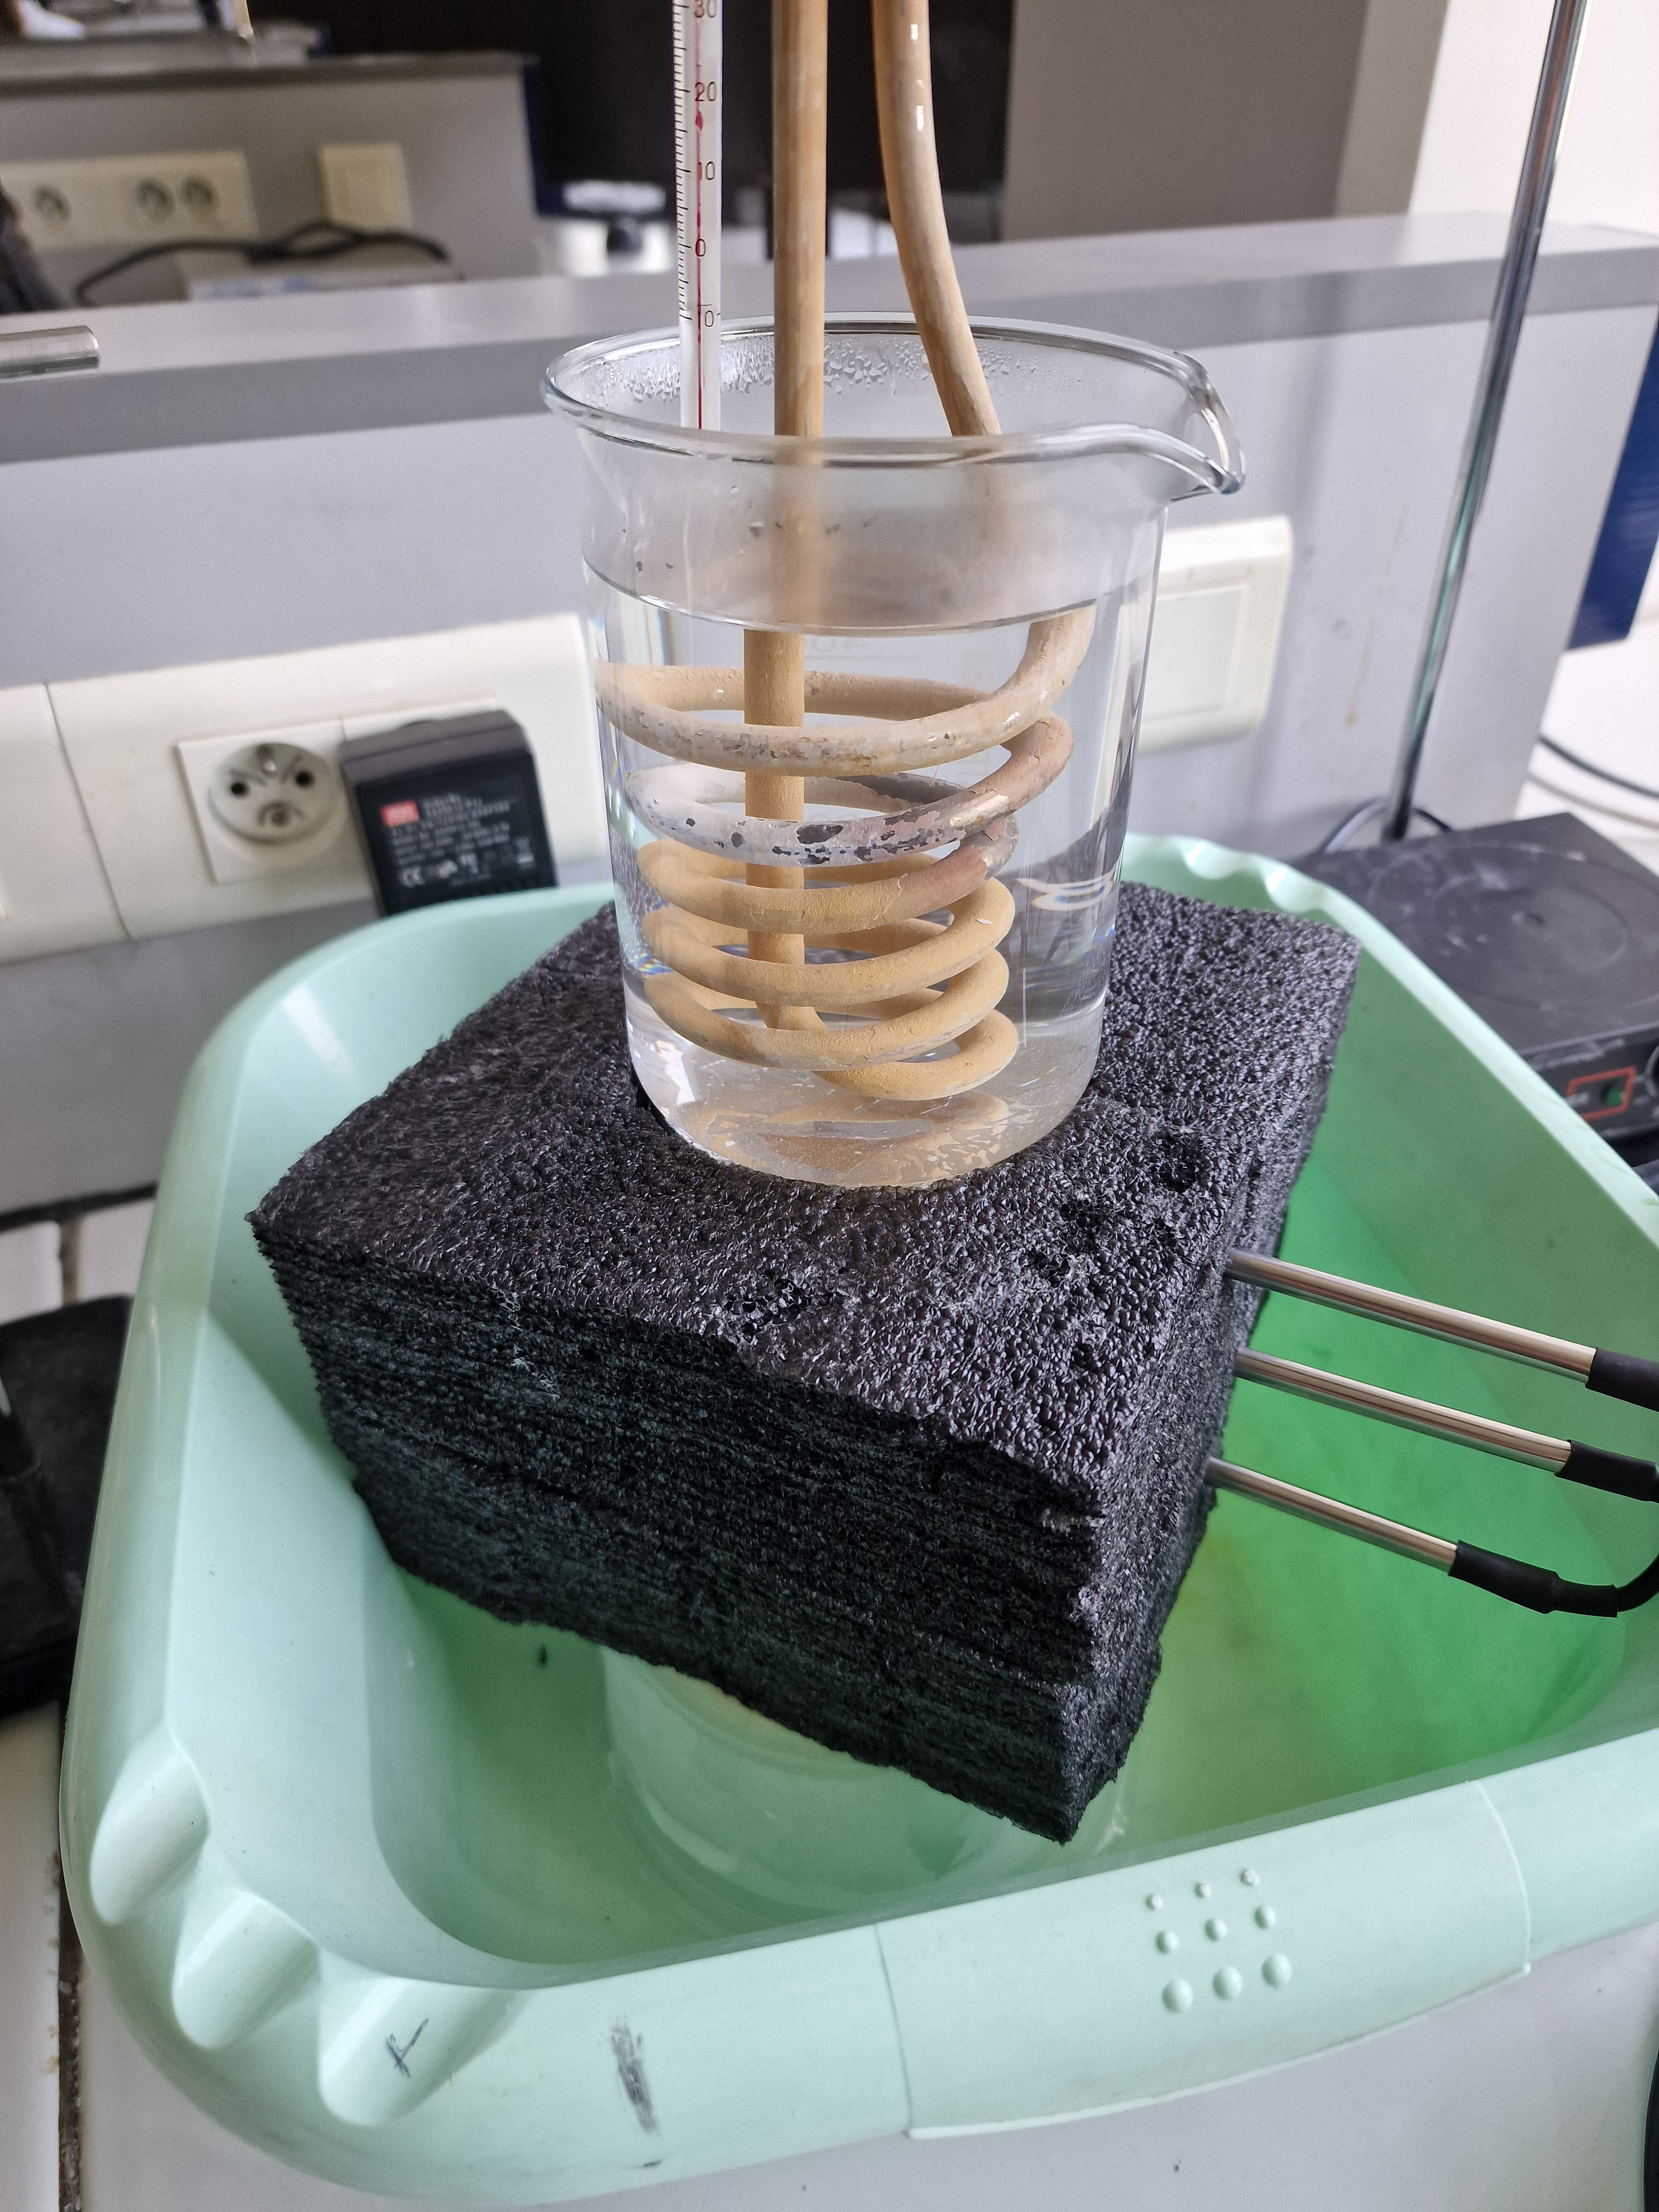
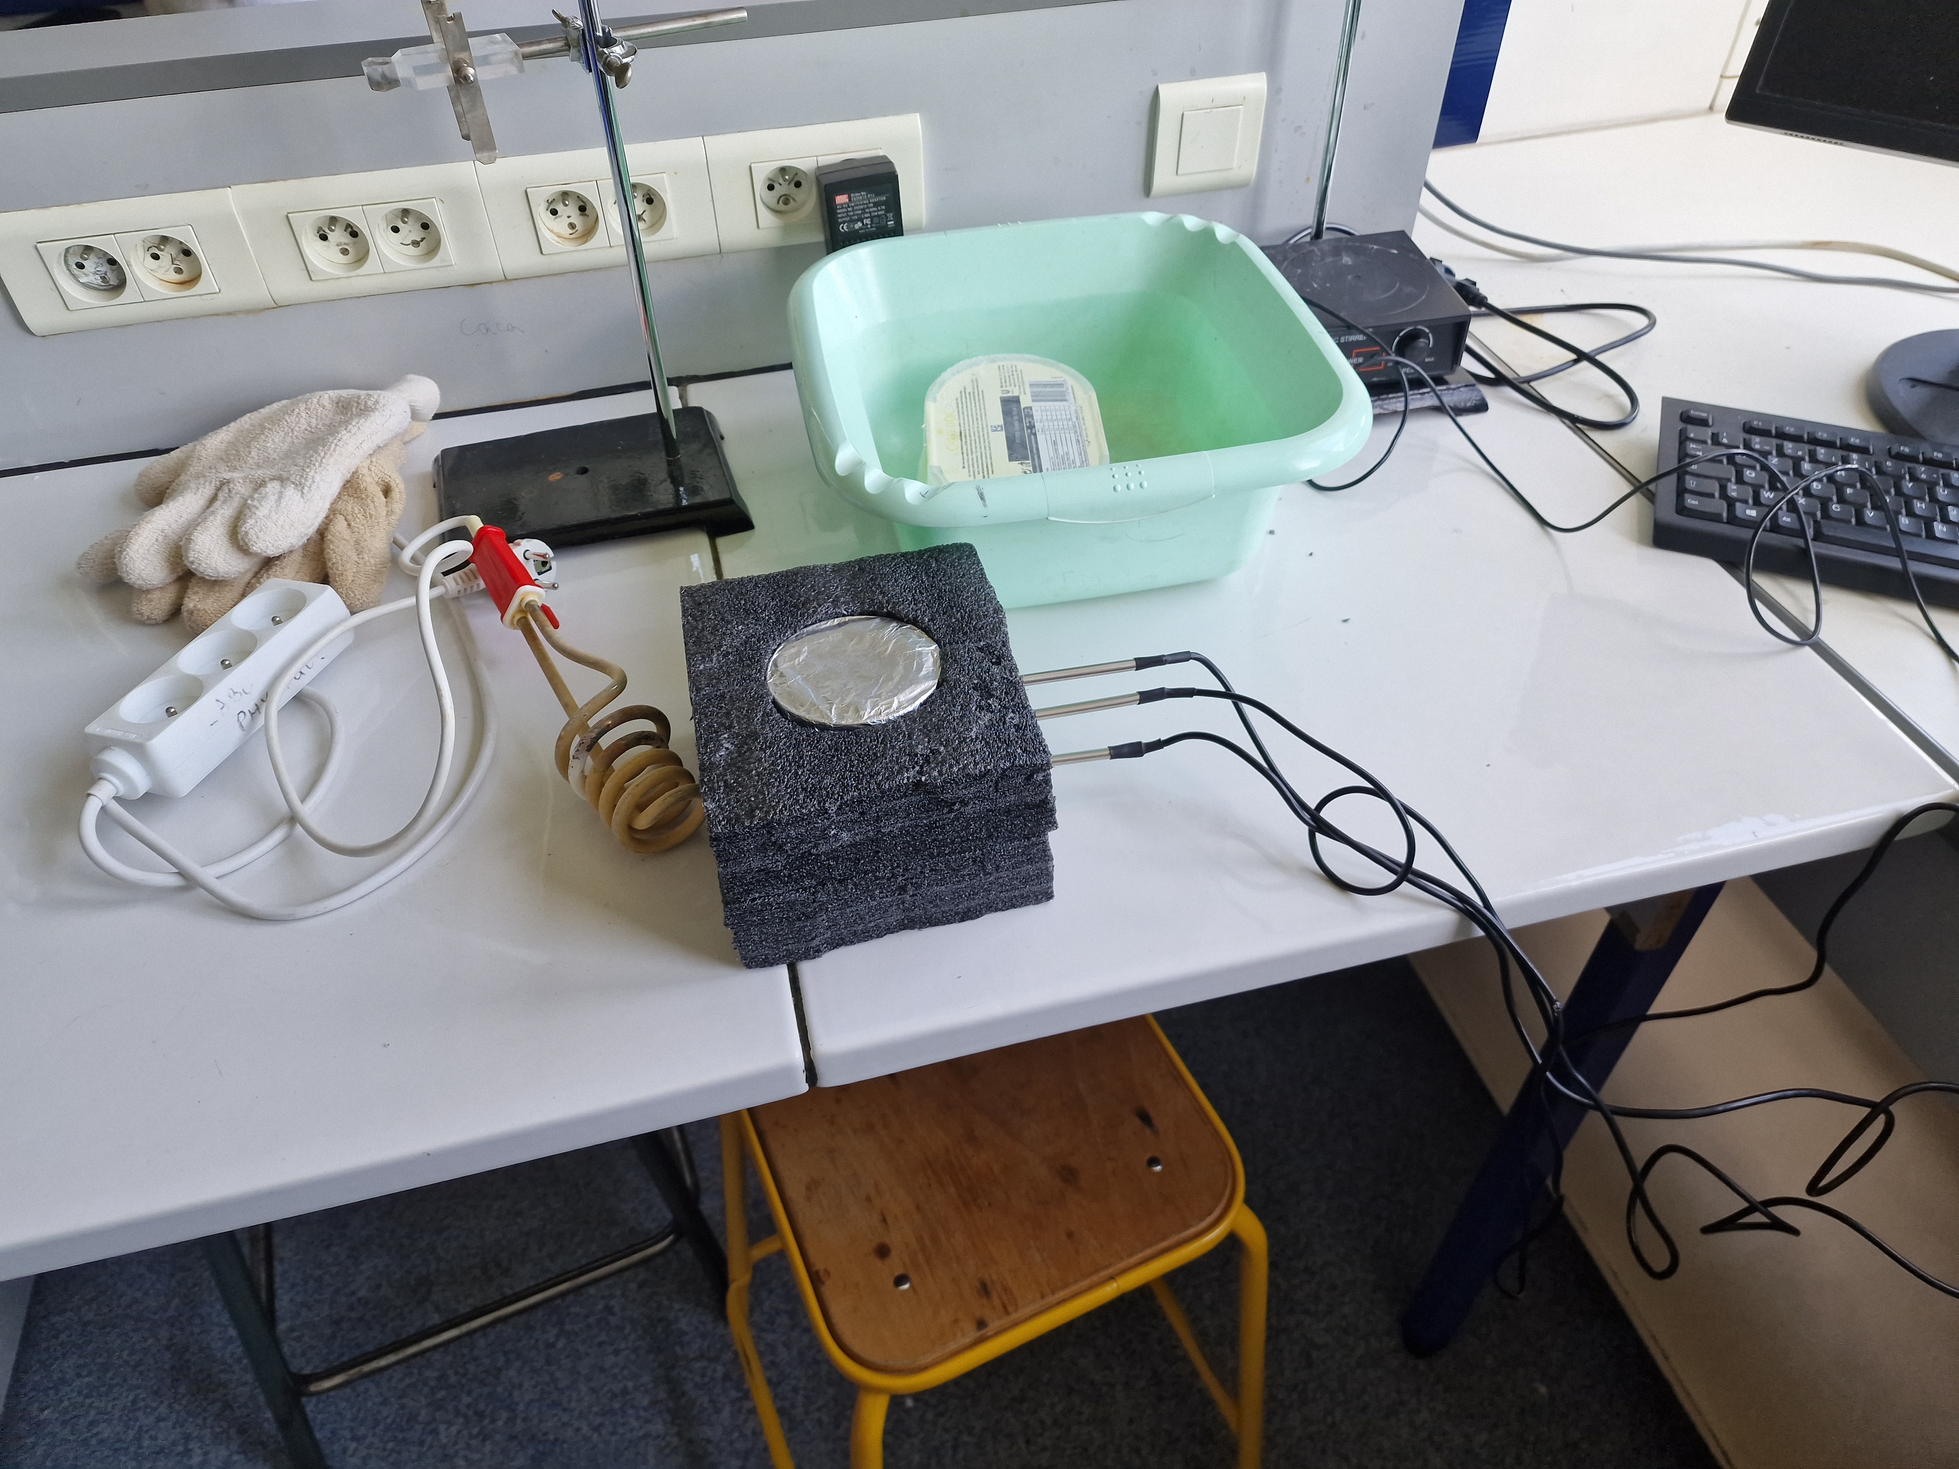
Modèle numérique
Validation expérimentale du modèle
Thermostat à 95°C
paraffine
Capteur de température
Thermostat à 0°C
Notes:
Essai expérimental pour valider le modèle

Slide 20
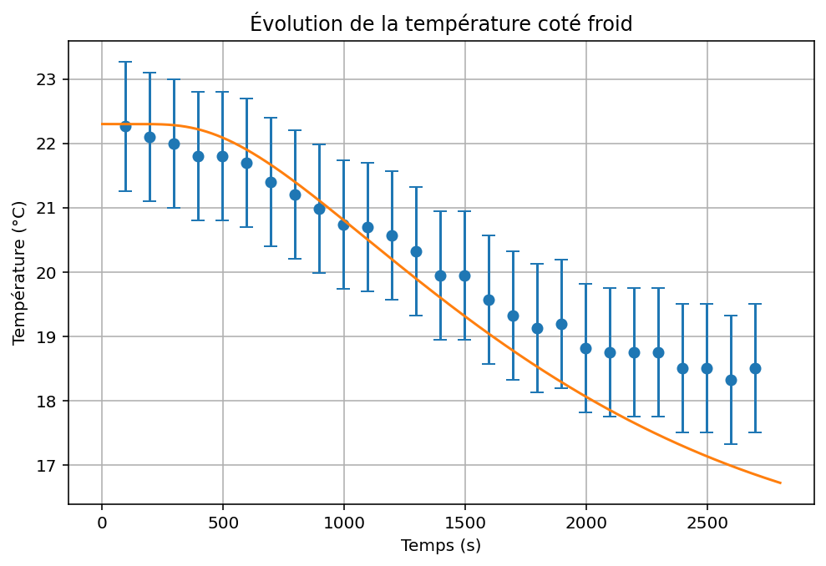
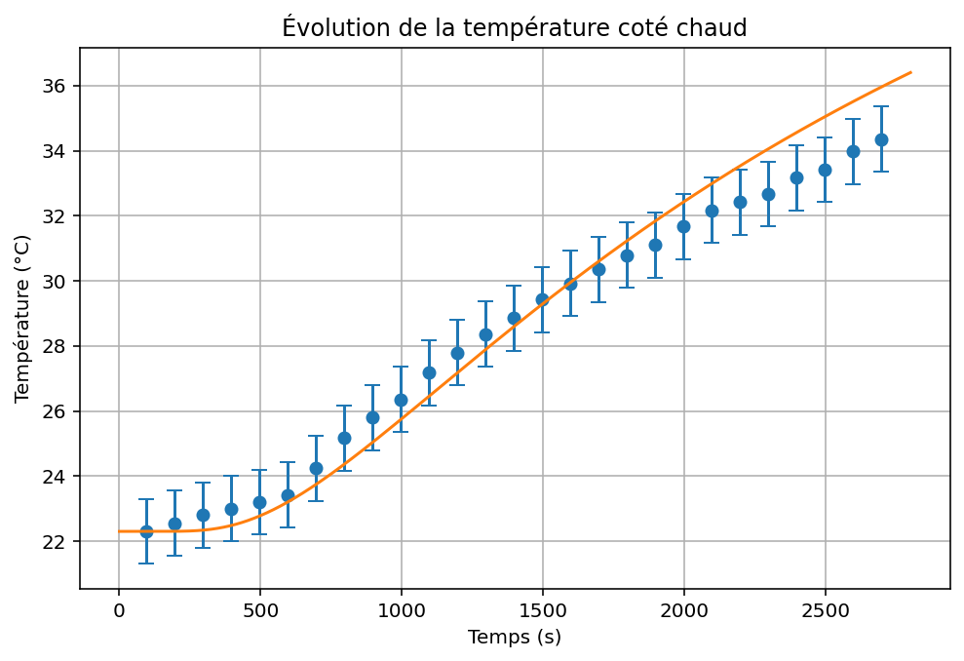
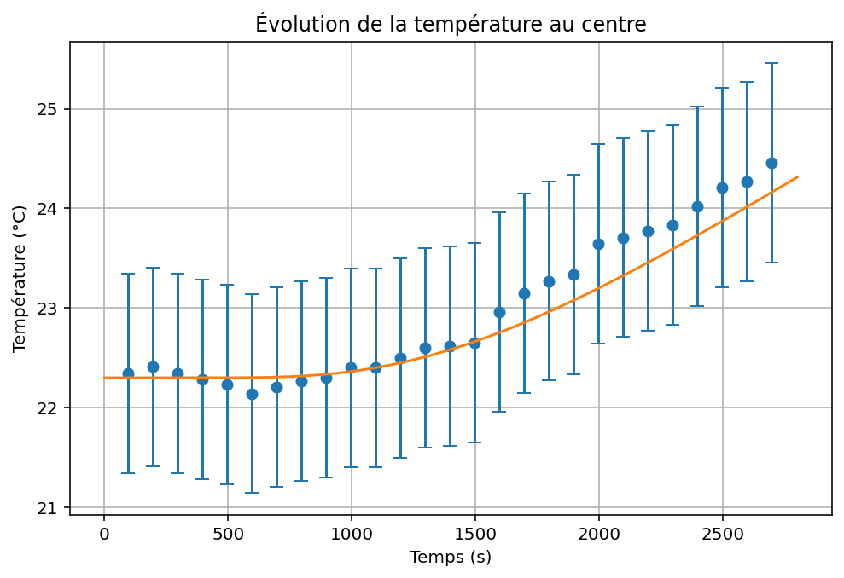
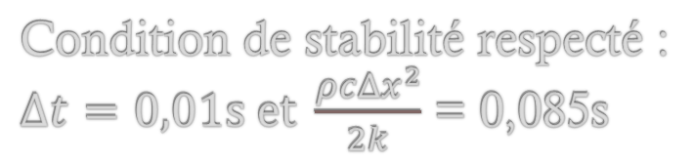
Modèle numérique
Condition de stabilité respecté : $Δt=0,01s et \frac{ρcΔx^{2}}{2k}$ = 0,085s
Notes:
Essai expérimental pour valider le modèle

Slide 21
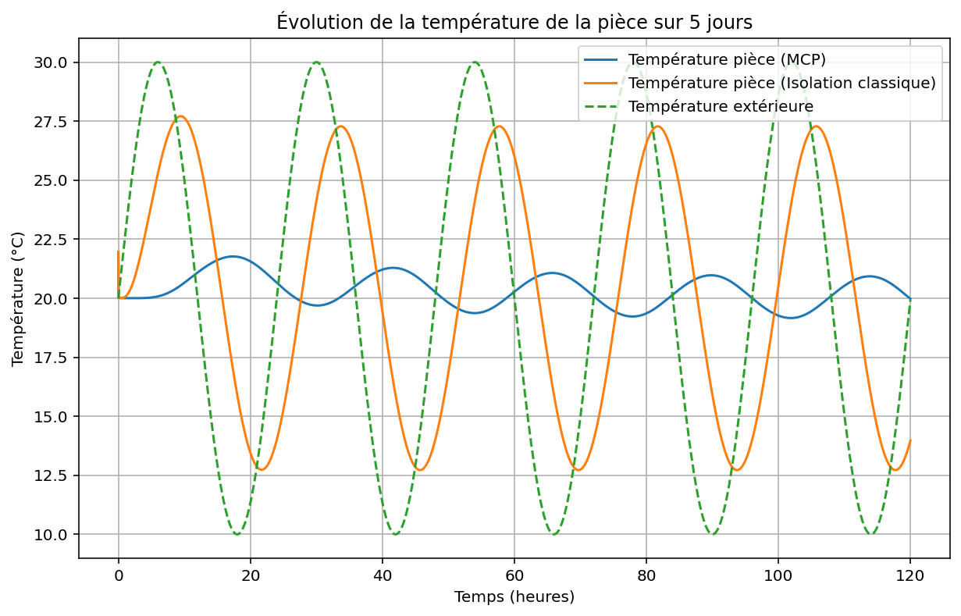
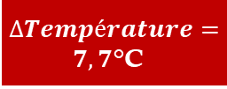

Modèle Numérique
Évolution de la température dans une pièce avec une isolation MCP
$∆Température=7, 7$°C
$$∆Temps=8,2 heures$$
Notes:
La résolution numérique de l’équation de diffusion avec des MCP nous permet alors de comparer précisément l’isolation thermique classique et l’isolation avec MCP. Pour ce faire les thermostats au extrémité son remplacé par deux nouveaux nœuds qui eux réalise des échanges thermiques non pas par conduction, mais par échange conducto-convectif simuler par la loi de refroidissement. Un nœud qui correspond à l’air extérieurs de la pièce, et qui va suivre un changement de température sinusoïdale autour de 20°C avec une amplitude de 10°C, et l’autre nœud qui simule la pièce avec une température initiale à 20°C. Après exécution du code, on obtient ce graphique [présentation]

Slide 22
Modèle amélioré
Modèle numérique
Hypothèses
Propriétés thermo-physique constantes
Transfert de chaleur unidimensionnel et réalisé par la conduction
Mur constitué d’un mélange de Laine de verre et de MCP à une proportion p
Chaque nœud possède la même proportion de MCP et de Laine de Verre
Chaque nœud est uniformément chauffé
Notes:
Mais ce modèle ne correspond pas à la réalité, en effet, les industriels aujourd’hui ne font pas de mur de MCP, maisoncirpore les MCP dans l’isolation classique avec une proportion de 30%. On peut donc améliorer le modèle en faisant quelques hypothèses [présentation des hypothèses

Slide 23


Equations du modèle amélioré
Etude physique
Equation de diffusion de la chaleur
$$\frac{∂H_{v}\left(x,t\right)}{∂t}={(λ}_{MCP}p+λ_{Classique}×(1−p))×\frac{∂^{2}T}{∂x^{2}}$$
Décomposition de l’enthalpie
$$H_{v}=\left(ρ_{MCP}c_{MCP}T+ρ_{MCP}lf\right)×p+ρ_{classique}c_{classique }T ×(1−p)$$
$$f :fraction de matériau liquide dans le noeud considéré$$
l : enthalpie massique de fusion
Notes:
Étant donné que chaque nœud est composé de Laine de verre et de MCP, on modifie les équations de la chaleur et de l’enthalpie volumique avec les proportions de chaque isolant pour prendre en compte à la fois le MCP et la Laine de verre

Slide 24
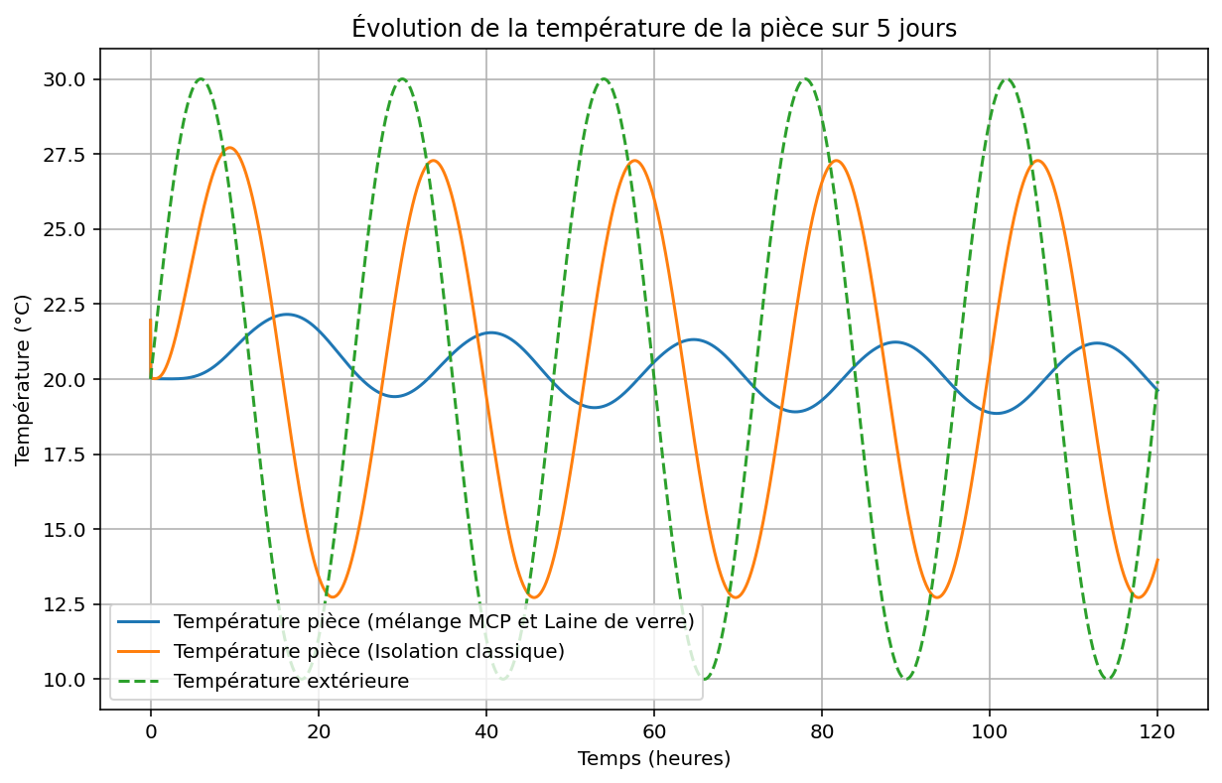
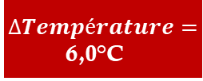

Modèle Numérique
Évolution de la température dans une pièce avec une isolation MCP et Laine de Verre avec p=0,3
$∆Température=$6,0°C
$$∆Temps=6,7 heures$$
Notes:
Le modèle amélioré nous permet d’obtenir ces résultats [présentation des résultats]

Slide 25
conclusion
conclusion
Grande augmentation de l’inertie thermique :
Pics de chaleurs diminuées de 6°C
Déphasage thermique augmenté de 6,7 heures
Problème d’utilisation:
Efficacité réduite avec le temps
Renouvellement de l’isolation
Notes:
Cette étude numérique nous permet de conclure sur l’efficacité de l’isolation par MCP. L’isolation MCP augmente donc grandement l’inertie thermique d’un bâtiment avec des pics de chaleurs fortement diminuées et une augmentation du déphasage thermique.
Alors pourquoi n’utilise-t-on pas tous l’isolation par MCP, en réalité ces résultats sont à relativisé, puisqu’il manque la prise en compte de certain paramètre comme la présence des fenêtres, mais aussi parce que c’est une isolation qui reste couteuse et qui possède une efficacité réduite avec le temps, ce qui nécessite un renouvellement régulier.

Slide 26
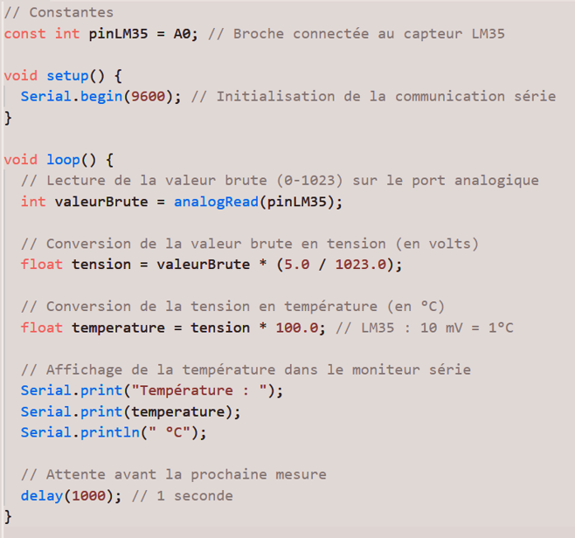
Annexe 1

Slide 27
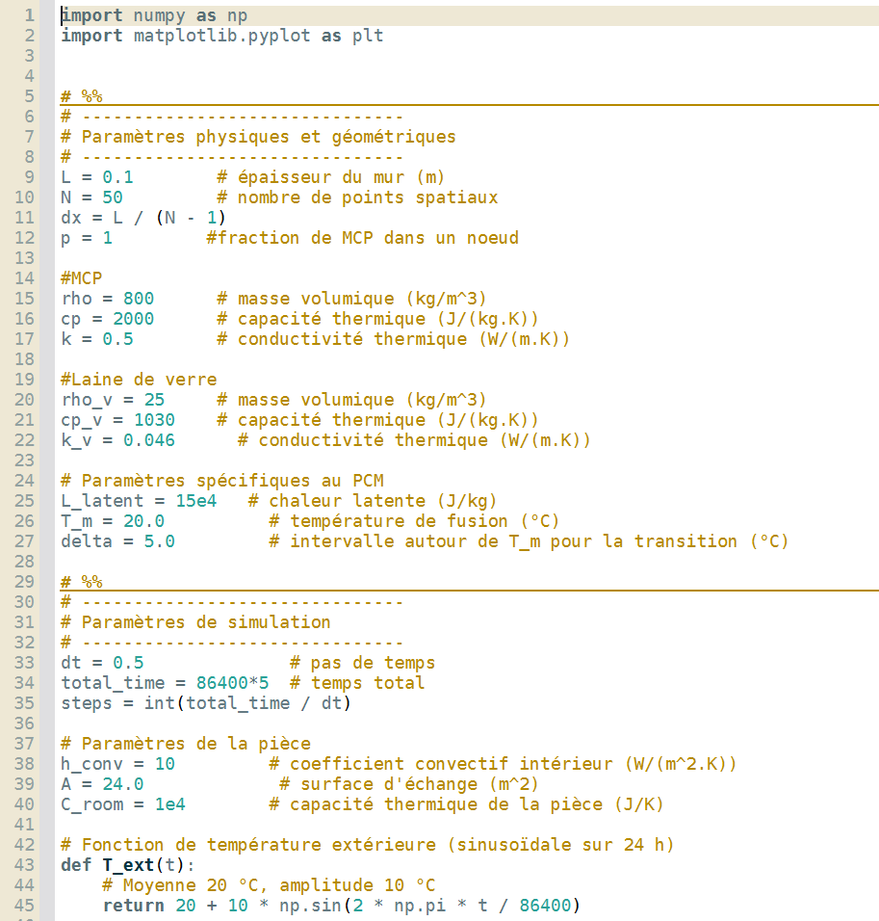
Annexe 2

Slide 28
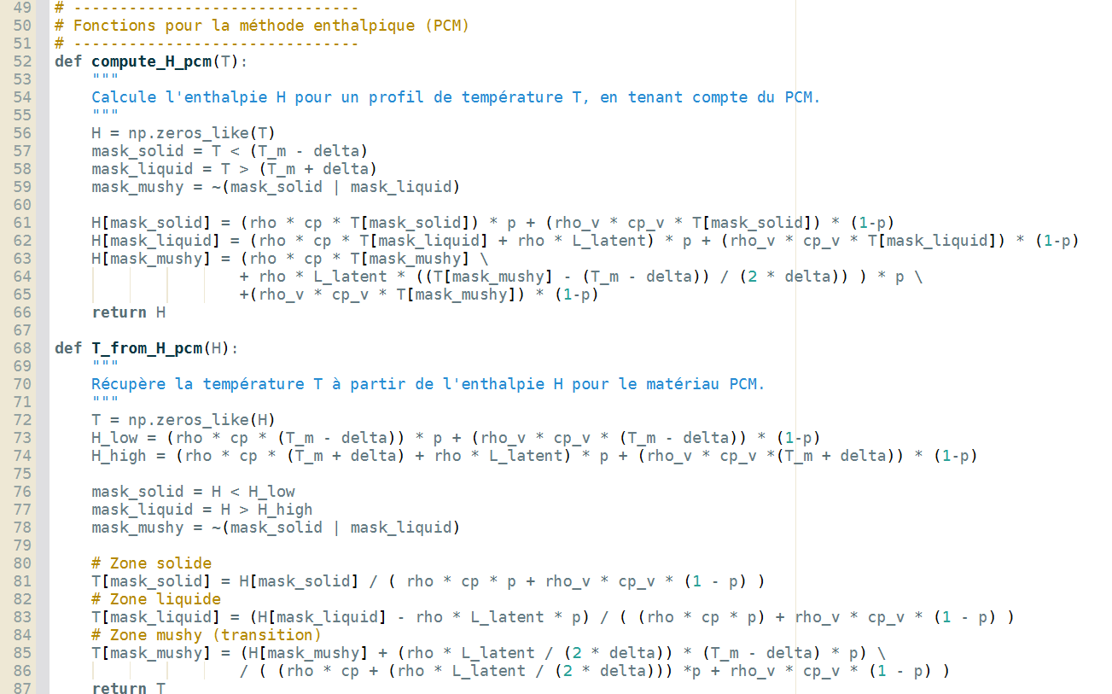
Annexe 3

Slide 29
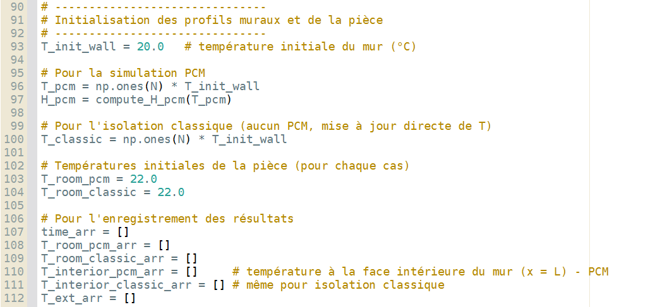
Annexe 4

Slide 30
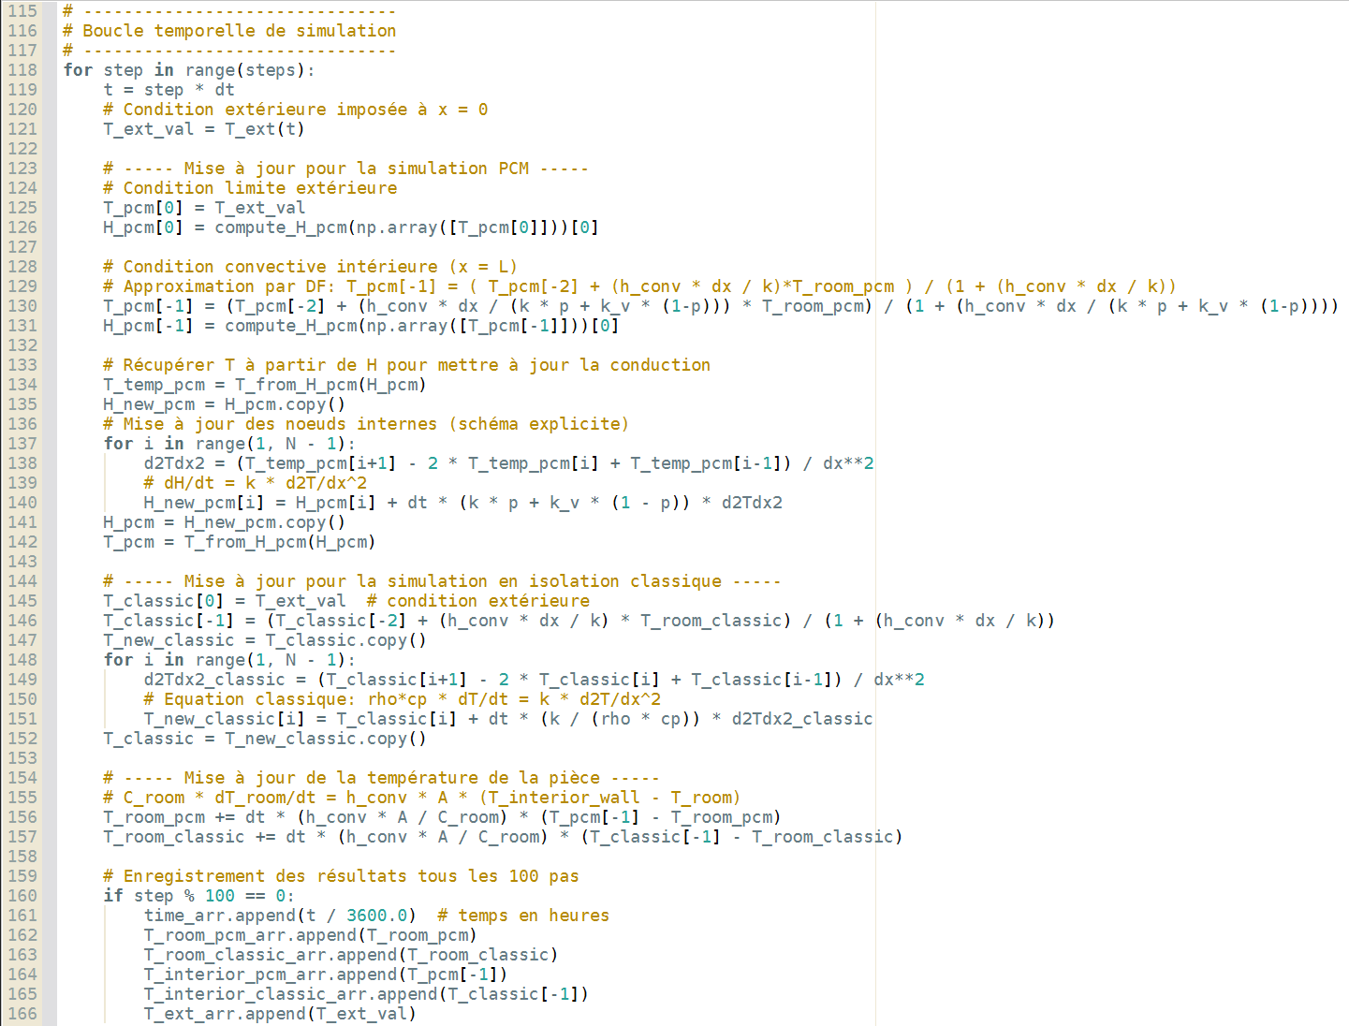
Annexe 5

Slide 31
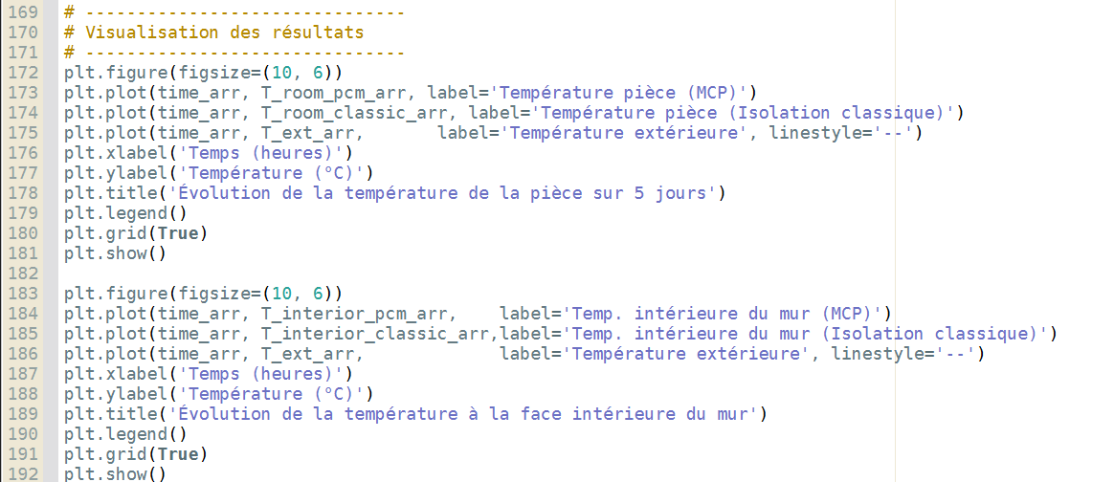
Annexe 6

